Slide 1
财务决策实训
完工产品与在产品分配表

Slide 2
月末资产折旧表及各分配表注意事项（重要：一定要按顺序做，不能跳步！！！） ：
第一步：计提固定资产折旧
“会计”到信息管理→填制成本费用表→编制固定资产明细表，“出纳”在凭证录入中，根据固定资产明细表，在凭证录入编写固定资产折旧计提分录（注意：起始月不用计提折旧,次月起需要计提）
第二步：
（1）填制工资薪酬费用分配表
“会计”到信息管理→填制成本费用表→工资薪酬表→新增→内容录入
（2）计提当月职工薪酬
“总监”到电算化→凭证录入→录入稽核原始单据凭证→工资薪酬表
第三步：
（1）填制制造费用分配表
“会计”到信息管理→填制成本费用表→制造费用分配表→新增→内容录入
（2）结转制造费用
“总监”到电算化→凭证录入→录入稽核原始单据凭证→制造费用分配表
第四步：
（1）填制完工产品和在产品分配表
“会计”到信息管理→填制成本费用表→完工产品和在产品分配表→新增→内容录入
（2）结转完工产品成本
“总监”到电算化→凭证录入→录入稽核原始单据凭证→完工产品和在产品分配表

Slide 3
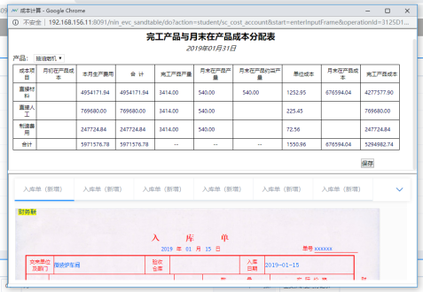
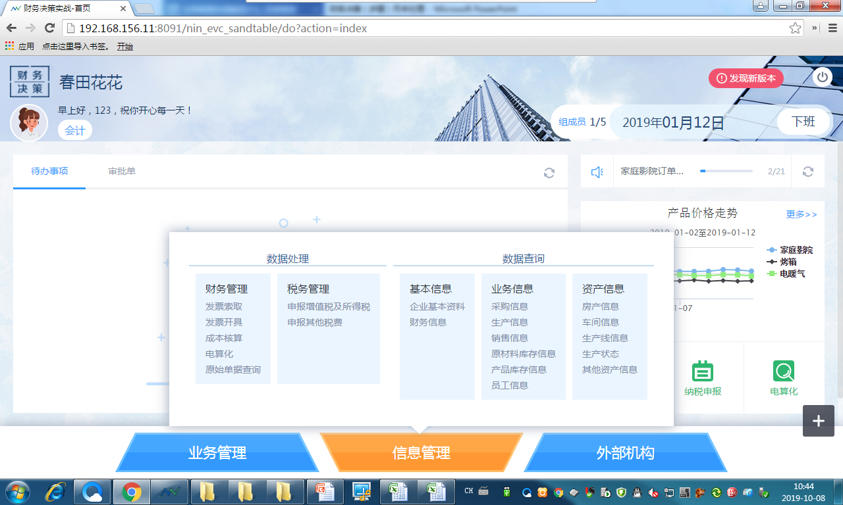
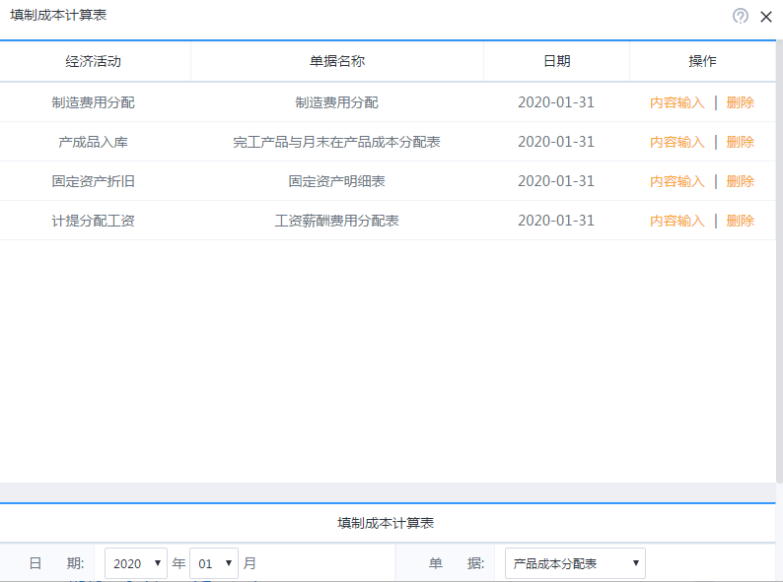
第四步（1）：填制完工产品分配表
注意：生产多少中产品就生成多少张“完工产品与月末在产品成本分配表”

Slide 4
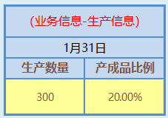
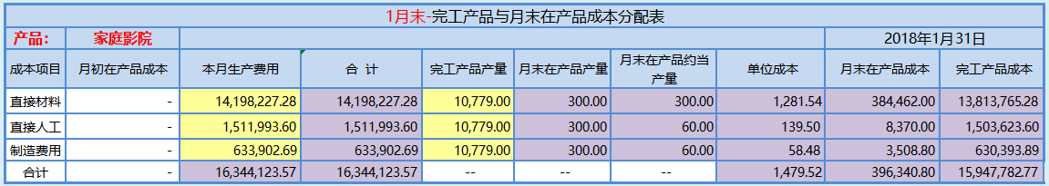
第四步（1）：填制完工产品分配表
1、“月初在产品成本”=上月月末在产品成本（首月为零）；
2、“本月生产费用”，提取位置：明细账（未过账）中的“5001生产成本”科目下的“料，工，费”明细金额填写；
3、“完工产品量”根据此表下方系统提供的“入库单”中对应的产品的数量合算（注意不要将不同的产品相加）；
4、“月末在产品”= 正在生产批次中的生产数量（在“业务信息-生产信息”中可以提取）
5、“月末在产品约当产量”：
（1）“直接材料”的“月末在产品约当产量”=直接材料的“月末在产品”（材料一次性投放）
（2）“直接人工”和“制造费用”的“月末在产品约当产量”=正在生产批次中生产数量×完工比例
6、“单位成本”= 生产成本合计 ÷（完工产量+月末在产品约当产量） = ÷（ + ）
7、“月末在产品成本” = 单位成本×月末在产品约当产量 = *
8、“完工产品成本” = 生产成本合计 - “月末在产品成本” = -
1
2
3
4
5
6
1+2
3
5
7
6
5
8
1+2
7
1
2
1+2
3
4
5
6
7
8

Slide 5
月末资产折旧表及各分配表注意事项（重要：一定要按顺序做，不能跳步！！！） ：
第一步：计提固定资产折旧
“会计”到信息管理→填制成本费用表→编制固定资产明细表，“出纳”在凭证录入中，根据固定资产明细表，在凭证录入编写固定资产折旧计提分录（注意：起始月不用计提折旧,次月起需要计提）
第二步：
（1）填制工资薪酬费用分配表
“会计”到信息管理→填制成本费用表→工资薪酬表→新增→内容录入
（2）计提当月职工薪酬
“总监”到电算化→凭证录入→录入稽核原始单据凭证→工资薪酬表
第三步：
（1）填制制造费用分配表
“会计”到信息管理→填制成本费用表→制造费用分配表→新增→内容录入
（2）结转制造费用
“总监”到电算化→凭证录入→录入稽核原始单据凭证→制造费用分配表
第四步：
（1）填制完工产品和在产品分配表
“会计”到信息管理→填制成本费用表→完工产品和在产品分配表→新增→内容录入
（2）结转完工产品成本
“总监”到电算化→凭证录入→录入稽核原始单据凭证→完工产品和在产品分配表

Slide 6
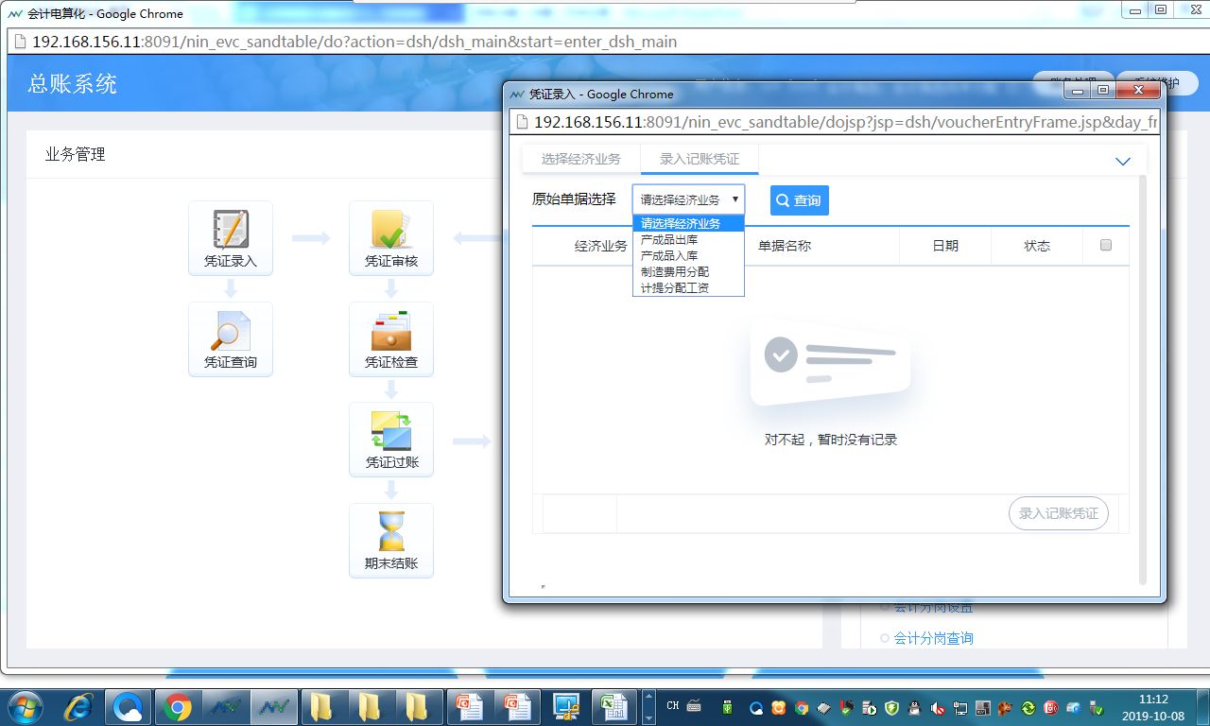
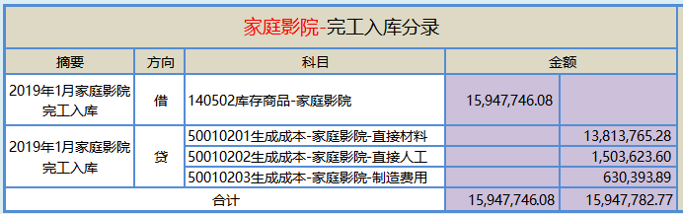
第四步（2）：结转完工产品成本
1、会计做此表
3、总监编写，完工入库分配的分录
2、总监到电算化→凭证录入→录入稽核原始单据凭证→产成品入库

Slide 7
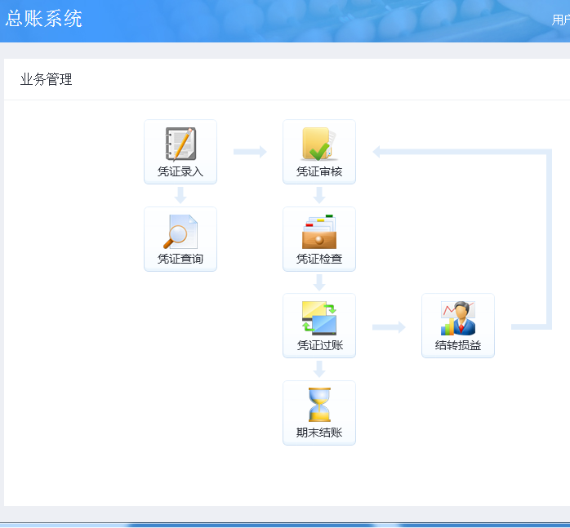
结账过程中，需要进行三次审核凭证和过账（审核和过账都是经理处理），步骤顺序：
1、月末经济业务编写凭证分录后，进行第一次过账
凭证审核（勾选需要审核的凭证，点击审核）
→ 凭证过账
2、结转销售成本（结转分录由总监编写），结转销售成本后，进行第二次过账
（“库存商品明细账”自动计算出库存商品加权平均单价，此单价用以结转销售成本。）
分录：借：主营业务成本
贷：库存商品（关注，金额为出库量*库存商品加权平均单价）
审核结转销售成本凭证并过账，步骤与第一次过账相同
3、点击“结转损益”系统会自动生成结转损益凭证，生成后进行第三次过账
4、点击“资产负债表”，“利润表”→ 生成报表
5、最后，记得点击“期末结账”后，方可进入到下个月
1
2
2
1
1
3
2
2
1
1
2
1
2
3
最后
最后

